Slide 1
Дикие и домашние птицы
Презентацию подготовила
воспитатель второй младшей группы
47 детского сада
Моськина Лидия Андреевна

Slide 3
Образовательные задачи:
Учить называть и различать домашних и диких птиц; упражнять детей в сравнении и классификации птиц; познакомить на иллюстративном материале с клестом (внешний вид, особенности);
Развивающие задачи:
Развивать умение отгадывать и сочинять загадки; узнавать птиц по голосу;
Воспитательные задачи:
Воспитание бережного отношения к животным;
Предварительная работа:
Беседа на тему: «Какие бывают птицы»;
Материалы:
Мнемотаблицы .Фотографии и иллюстрации различных диких и домашних птиц. Фигурки птиц.

Slide 4
Содержание работы по теме: «Дикие и домашние птицы» .
Направления развития | Познавательно – речевое |  |  | Социально – личностное |  |  | Художественно - эстетическое |  | Физическое развитие
Образовательные области | Коммуникация | Познание | Чтение худ. литер. | Социализация | Труд | Безопасность | Худ. творч. | Музыка | Физкульт. | Здоровье
Виды | Д.и. «Дикие птицы», « Домашние птицы», «Один много»; С.р.и. « Пташки «; Д.и. « Чей птенец»; | Д.и. « Назови и расскажи». Беседа о значение птиц. | Заучивание стихотворения А.Фета «Ласточки пропали»; Сказки: «Гуси-лебеди», «Серая шейка», «Гадкий утенок»; | С.р.и. «Птичий рынок»;, «Птичий двор»; Д.и. «Чей голос», «Скажи правильно», «Птицы разных стран»; | Приучать старательно, аккуратно выполнять поручения; | Беседа «Опасность контактов с больными и неадекватными птицами»; Беседа «Нельзя разорять птичьи гнезда»; | Лепка: «Петушок с семьей»; Рисование: «Белый лебедь»; Аппликация: «Курочка»; | Курица», муз. Е. Тиличеевой, сл. М. Долинова Музыкальная игра: с пением «Кот Васька», муз. Г. Лобачева, сл. Н. Френкель; | Подвижные игры: « Совушка» , « Птицелов», «Журавли – Журавли»; | Закаливание по схеме. Оздоровительная физ. культ. Минутка.

Slide 5
Дикие птицы

Slide 6
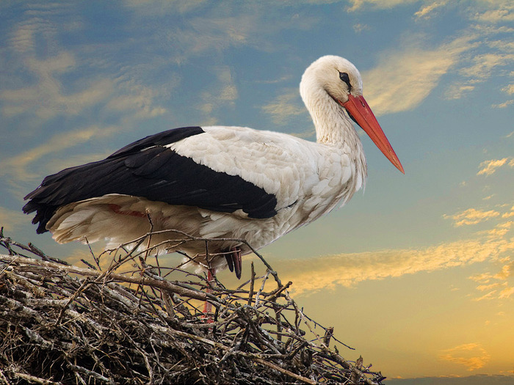
Аист
Как-то зимнею порой,
Постучавшись в двери,
Попросился к нам домой
Аист чёрно-белый

Slide 7
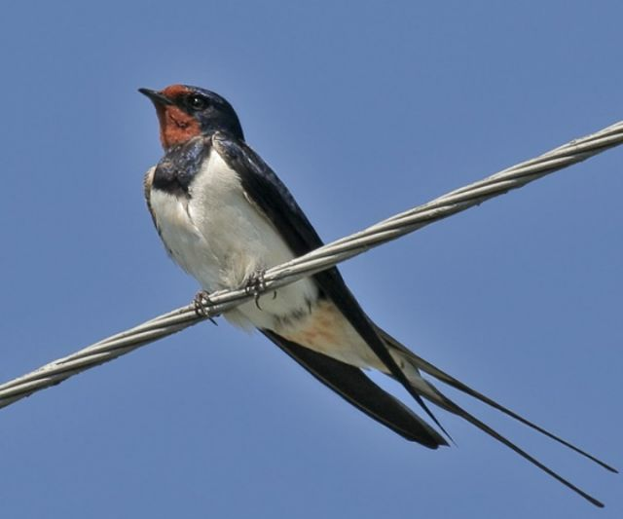
Ласточка
Под крышей дома целый день
мелькает быстрой птицы тень.
Весёлых ласточек семья
Домишко строит для себя.

Slide 8
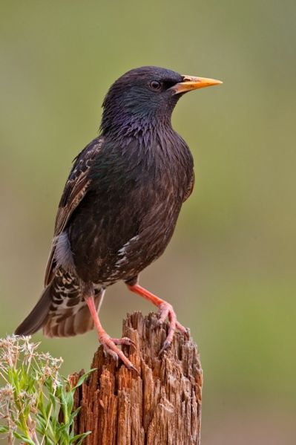
Скворец
А эта птица пародист,
Изобразит и плач, и свист.
Придет весна, и мы его
На волю выпустим в окно.
В скворечник вселится жилец.

Slide 9
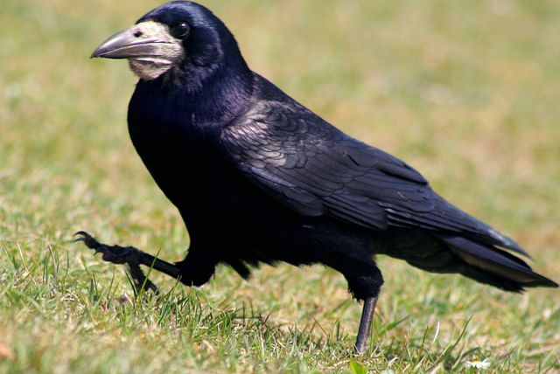
Грач
Он в чёрной одежде,
Но всё-таки врач.
Спасает поля
От вредителей грач.

Slide 10
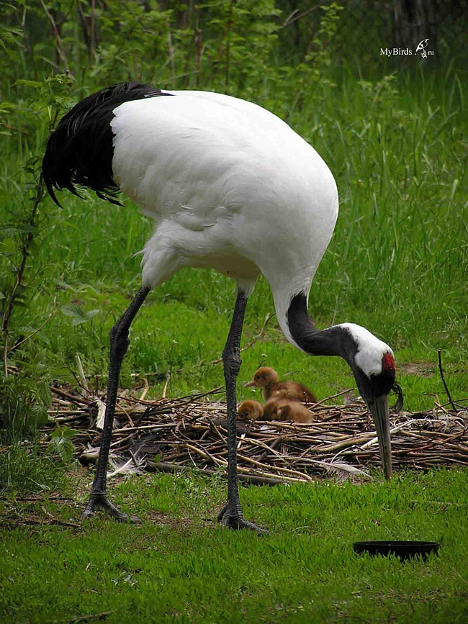
Журавль
Журавушки – журавли
Оторвались от земли.
Крылья к небу вскинули,
Милый край покинули.
Закурлыкали вдали
Журавушки — журавли!

Slide 11
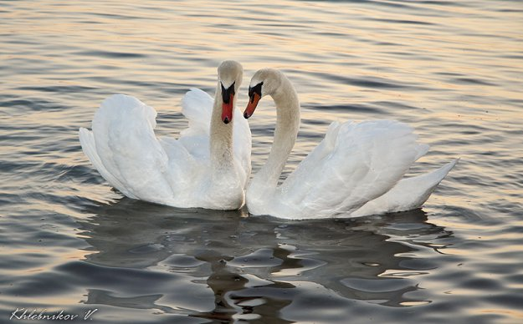
Лебедь
Белые лебеди, вы улетаете
Парой в лазурную высь…
Взмахами крыльев навек обручаете
Чувства, что в нас родились!

Slide 12
Домашние птицы

Slide 13
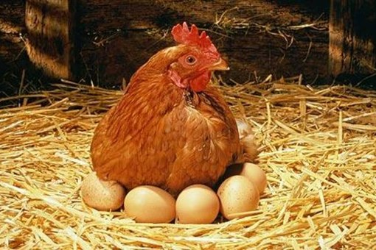
Кура
Квохчет, квохчет,
Детей созывает,
Всех под крыло собирает

Slide 14
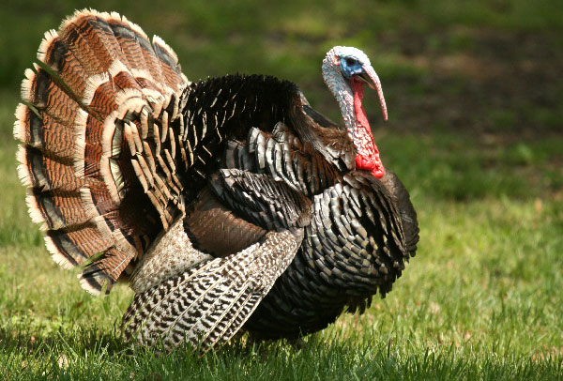
Индюк
Он занят с самого утра:
Забота за заботой!
Начальник птичьего двора —
Индюк краснобородый.

Slide 15
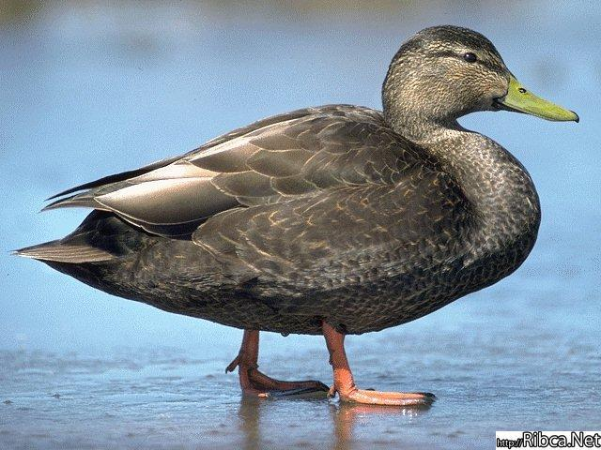
Утка
Туки – туки – точки –
Уточка - на кочке,
А утята в камышах
Ряску выловить спешат!

Slide 16
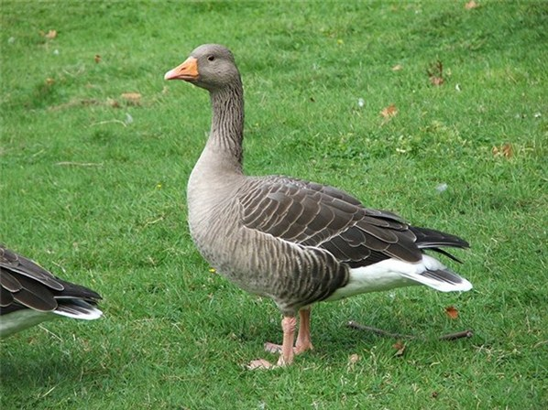
Гусь
Длинная шея,
Красные лапки,
Щиплет за пятки,
Беги без оглядки.

Slide 17
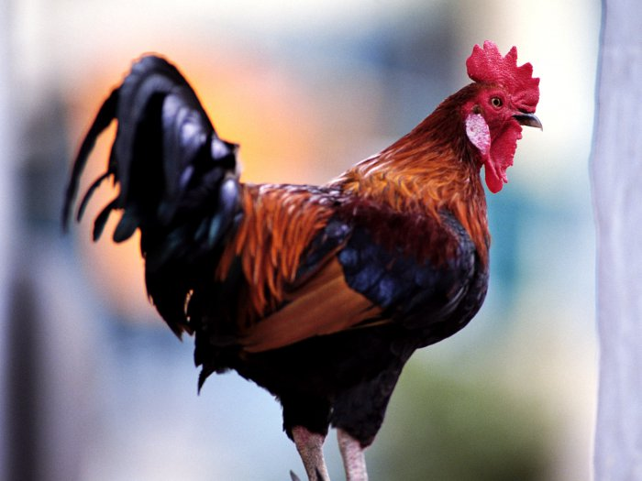
Петух
Всех я вовремя бужу,
Хоть часов не завожу.

Slide 18
Спасибо за внимание.

